Slide 1
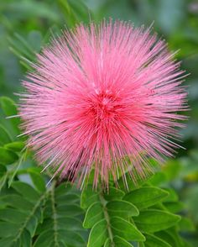
স্বাগতম সবাইকে

Slide 2
শিক্ষক পরিচিতি
মোঃ রফিকুল আলম সরকার
প্রভাষক, রসায়ন বিভাগ
নাগেশ্বরী মহিলা কলেজ
কুড়িগ্রাম।
ID: rafiqulalam.nmc

Slide 3
পাঠ পরিচিতি
শ্রেণিঃ দ্বাদশ
বিষয়ঃ রসায়ন দ্বিতীয় পত্র
অধ্যায়ঃ ৪র্থ(তড়িৎ রসায়ন)
পাঠ শিরোনামঃ ফুয়েল কোষ
আজকের পাঠঃ হাইড্রোজেন ফুয়েল কোষ

Slide 4
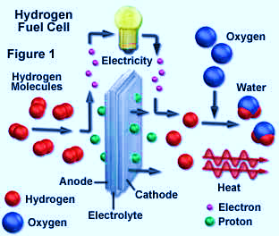
পূর্বজ্ঞ্যান যাচাই
চিত্রটি লক্ষ্য করঃ

Slide 5
এই পাঠ শেষে শিক্ষার্থীরা...
১। হাইড্রোজেন ফুয়েল কোষ কাকে বলে তা বলতে পারবে।
২। হাইড্রোজেন ফুয়েল কোষের জ্বালানি কি তা জানত পারবে।
৩। হাইড্রোজেন ফুয়েল কোষর অ্যানোড ও ক্যাথোড চিহ্নিত করতে পারবে।
৪। হাইড্রোজেন ফুয়েল কোষের বিক্রিয়া ব্যাখ্যা করতে পারব।

Slide 6
হাইড্রোজেন ফুয়েল কোষ
ফুয়েল কোয হচ্ছে এক ধরণের ভোল্টায়িক কোয যেখানে জ্বালানির রাসায়নিক শক্তিকে সরাসরি তড়িৎ শক্তিতে রুপান্তরিত করে। ফুয়েল হিসেবে হাইড্রোজেন গ্যাস ব্যবহার করলে তখন একে ফুয়েল কোষ বলে।

Slide 7
হাইড্রোজেন ফুয়েল কোষের জ্বালানি
হাইড্রোজেন ফুয়েল কোষ মূলত হাইড্রোজেন – অক্সিজেন ফুয়েল কোষ। এ কোষে ব্যবহৃত জ্বালানি হাইড্রোজেনকে দহনের জন্য অক্সিজেন ব্যবহৃত হয়। উভয় গ্যাস 50 atm চাপে এবং 100 ডিগ্রি সেলসিয়াস তাপমাত্রায় ব্যবহার করা হয়।
এ কোষে তড়িৎ বিশ্লেষ্য হিসেবে তপ্ত KOH এর দ্রবণ ব্যবহার করা হয়।

Slide 8
হাইড্রোজেন ফুয়েল কোষর তড়িৎদ্বার
এ কোষে অ্যানোড হিসেবে Ni আবরণযুক্ত সছিদ্র গ্রাফাইট এবং ক্যাথোড হিসেবে Ni ও NiO এর আবরণ দেওয়া গ্রাফাইট ব্যবহার করা হয়।
এক্ষেএে Ni ও NiO প্রভাবকের ভূমিকা পালন করে থাকে।

Slide 9
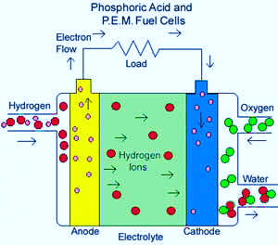
হাইড্রোজেন ফুয়েল কোষর গঠন
নিচের চিত্রটি লক্ষ্য করঃ

Slide 10
হাইড্রোজেন ফুয়েল কোষের ক্রিযাকৌশল
অ্যানোড বিক্রিয়াঃ
2H₂(g) + 4OH⁻(aq) → 2H₂O(l) + 4e
ক্যাথোড বিক্রিয়াঃ
O₂(g) + 2H₂O(l) +4e → 4OH⁻(aq)
কোষ বিক্রিয়াঃ 2H₂(g) + O₂(g) → 2H₂O(l)

Slide 11
হাইড্রোজেন ফুয়েল কোষর সুবিধা
১। বিক্রিয়ায় শুধু পানি উৎপন্ন হয় যা পরিবেশ দূষণকারী নয়।
২। বিক্রিয়ায় উৎপন্ন পানি পুনরায় হাইড্রোজেন উৎপাদনে ব্যবহার করা যায়।
৩। অবিরামভাবে বিদ্যূৎ প্রবাহ পাওয়া যায়।
৪। একবার তৈরি করলে দীর্ঘদিন পর্যন্ত ব্যবহার করা যায়।

Slide 12
একক কাজ
হাইড্রোজেন ফুয়েল কোষ কি?

Slide 13
জোড়ায় কাজ
হাইড্রোজেন ফুয়েল কোষের তড়িৎ বিশ্লেষ্য কি?

Slide 14
দলীয় কাজ
হাইড্রোজেন ফুয়েল কোষের তড়িৎদ্বার বিক্রিয়া বর্ণনা কর।

Slide 15
মুল্যায়ন
১। হাইড্রোজেন ফুয়েল কোষের অ্যানোড কি দ্বারা গঠিত?
২। হাইড্রোজেন ফুয়েল কোষের তড়িৎ বিশ্লেষ্য কি?
৩। হাইড্রোজেন ফুয়েল কোষের জ্বালানি কত চাপে চালনা করা হয়?

Slide 16
বাড়ীর কাজ
হাইড্রোজেন ফুয়েল কোষের সূবিধাসমুহ লিখে নিয়ে আসবে।

Slide 17
ধন্যবাদ

